Slide 1
Przygotowanie do egzaminu 70-483
Implement Data Access

Slide 2
Materiały użyte podczas szkolenia
https://www.itexams.com/
https://docs.microsoft.com/pl-pl/
Andrew Troelsen – Język C# wydanie 7,8
Rob Milies – Exam Ref 70-483 Programming in C#
Blogi/yt (MSDN, C.Walenciuk, DevMentors, Devstyle)

Slide 3
Agenda
https://query.prod.cms.rt.microsoft.com/cms/api/am/binary/RE4tiMh
Create and use types
Implement Data Access
Debug app and implement security
Manage program flow

Slide 4
Operacje wejścia/wyjścia
Czytanie, zapisywanie plików
Operacje na plikach (kompresowanie/dekompresowanie)
Czytanie danych z sieci
Asynchroniczne operacje wejścia/wyjścia

Slide 5
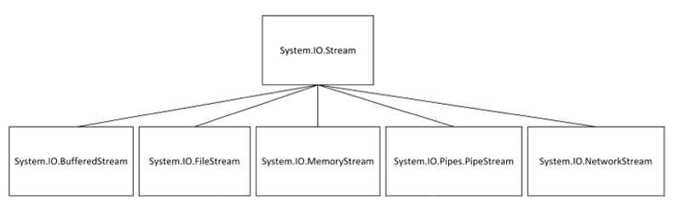
Czytanie, zapisywanie plików, System.IO.Stream

Slide 6
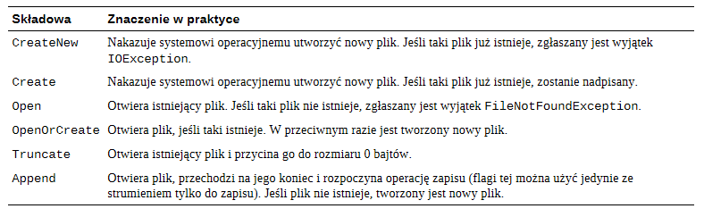
Opcje FileMode

Slide 7
Praca z plikami
FileStream – dosyć prosty strumień; może odczytywać lub zapisywać bajt/tablicę bajtów. W praktyce używany rzadko (korzystamy z jego wrapperów które np. umożliwaja pracę z plikami tekstowymi)
StreamWriter – zapisywanie danych tekstowych
StreamReader – odczytywanie danych tekstowych
GZipStream – umożliwia pakowanie plików
Klasa File – za pomocą statycznych składowych dostarcza funkcjonalności takich jak Creat(), OpenWrite() itd

Slide 8
Komunikacja HTTP
WebRequest – abstrakcyjna klasa z statczyną fabryka. Wymaga utworzenia StreamReadera do odczytania odpowiedzi
WebClient – bez StreamReadera, dostarczał asynchronicny sposób wywołania
HttpClient – od .NET 4.5,stworzony do wydajniejszej obsługi Web Api REST, łatwiejsze mockowanie i testowanie

Slide 9
Komunikacja z bazą danych
EF w aplikacji konsolowej – projektowanie DAL
Aktualne możliwości EF

Slide 10
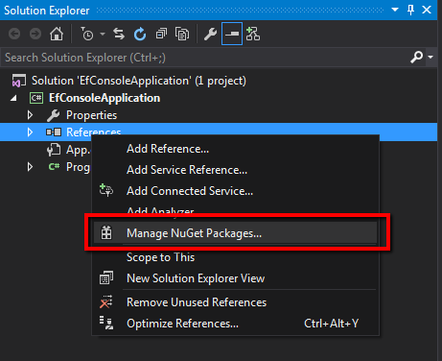
Instalacja EntityFramework

Slide 11
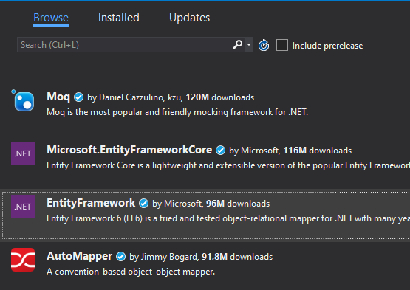
Instalacja EntityFramework

Slide 12
Utworzenie modelu
public class Student
{
public int Id { get; set; }
public string Name { get; set; }
public string LastName { get; set; }
public DateTime BirthDate { get; set; }
public int Age { get; set; }
}

Slide 13
Utworzenie kontekstu bazy danych
public class StudentContext : DbContext
{
public StudentContext() : base("Data Source=;Initial Catalog=;User ID=;Password=")
{
}
public DbSet<Student> Students { get; set; }
}

Slide 14
Konfiguracja pierwszej migracji
Enable-Mifrations
Add-Migration „NazwaMigracji”
Update-Database

Slide 15
Przykład komunikacji z bazą
class Program
{
static void Main(string[] args)
{
using (var dc = new StudentContext())
{
var student = new Student() {BirthDate = DateTime.Now, Name = "Jan", LastName = "Kowalski" };
dc.Students.Add(student);
dc.SaveChanges();
}
Console.ReadKey();
}
}

Slide 16
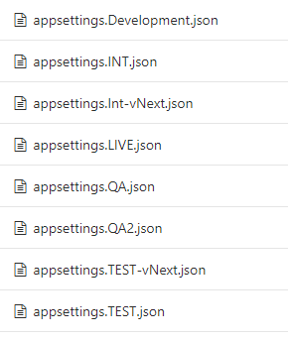
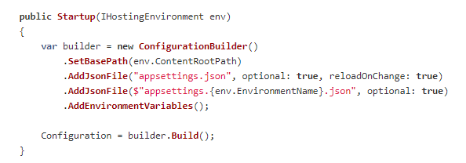
Zarządzanie połączeniami na różnych środowiskach

Slide 17
Komunikacja z bazą danych
Szybkie tworzenie baz przy użyciu EF
Scaffolding w MVC
Add-Migration Initial
Update-Database

Slide 18
System.Net.SqlClient
SqlConnection
SqlCommand
SqlDataReader

Slide 19


Sql injection

Slide 20
Połączenie z baza dla ASP
Model bazodanowy
Kontroler
Widok
DB Context
Jak w prawdziwym życiu?

Slide 21
Praca z plikami JSON/XML
https://json2csharp.com/
https://xmltocsharp.azurewebsites.net/
Newtonsoft.Json

Slide 22
WCF - windows communication foundation
Rozproszona komunikacja oparta o protokół OData, obsługuje również TCP,UDP (czego nie dostarcza WebAPI – tylko HTTP)
Umożliwia szybkie wystawianie baz danych na świat
Wysłanie danych można zrealizować za pomocą np. SignalR
W .NET Core 3.0 zstąpiony na rzecz gRCP

Slide 23
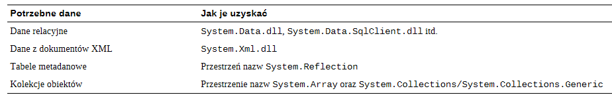
LINQ – Language INtegrated Query
Wprowadzony w .NET 3.5
Uniwersalny sposób dostępu do danych (xml, dane w pamięci, bazy danych)

Slide 24
Dlaczego LINQ’u tak może?
Nie jawna typizacja zmiennych loklanych (var) – zapytanie LINQ może zwrócić dane które są znane dopiero w momencie kompliacji
Typy anonimowe
Wyrażenia lambda – wyrażenia których można używać wywołując metodę która jako argument wymaga delegatu z silną typizacją (Arg do przetworzenia) => { instrukcja }
Metody rozszerzające

Slide 25
Używanie LINQ - przykłady
Składnia
Łańcuch wywołań
Projekcja
Zwracanie typów anonimowych
Join
Group
Take/skip

Slide 26
LinqToXml
Składnia
Filtrowanie
Dodawanie nowych elementów
Modyfikacja xml
Tworzenie xml z customowych danych

Slide 27
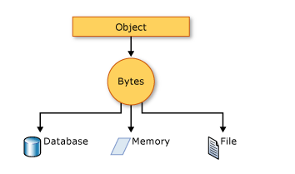
Serializacja obiektów
Proces konwertowania obiektu do strumienia bajtów w celu przechowania/przesłania obiektu do pamięci bazy, pliku itd.

Slide 28
Rodzaje serializacji
Binarna
XML
JSON
SOAP
Data Contract ( WCF)

Slide 29
Kolekcje
Dane w słownikach, tablicach, listach, setach, kolejkach
Dobieranie kolekcji do potrzeb
Inicjalizacja kolekcji
Operacje na kolekcjach
Silnie typowane vs dynamiczne kolekcje
Implementacja customowej kolekcji
Implementacja interfejsów do obsługi kolekcji

Slide 30
Przechowywanie danych w:
Array – przechowują określaną liczbę danych tego samego typu. Implementuje IEnumerable – może być przeliczana np. pętlą foreach. Raz zdeklarowany rozmiar nie może być zmieniany
ArrayList – podobna do tablic, największa różnica to dynamiczny rozmiar. Nie pilnuje typów
Queue – implementuje mechanizm FIFO. Element umieszczony w kolejce zawsze znajduje się na jej końcu
Stack – implementuje mechanizm LIFO
HashSet – pozwala przechowywać tylko unikalne dane
HashTable – indeks nie jako liczba (int) tylko np. string

Slide 31
Dziękuję ☺

